Slide 1
重庆抗战历史——防空洞
主讲人：曾晟来、罗霄

Slide 2
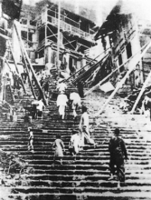
防空洞的历史——大轰炸
在1937年7月七七事变之后，日军开始全面侵华。1937年11月，国民政府对日在淞沪抗战中失利，南京开始陷入危机，国民政府在1937年11月20日起迁往重庆作为陪都。
1937年11月，日本陆军发动全面战争不久即把无区别攻击列入军事操典。日军1939 年至1941 年对重庆市的无区别轰炸，就是在此“政略攻击”下实施的。
从1938年2月18日到1943年8月23日，日本陆、海军航空部队遵照日本天皇和最高本部指令，联合对重庆展开航空进攻作战，为期5年半，史称重庆大轰炸。

Slide 3
血淋淋的数据
在重庆大轰炸中，日机空袭重庆共达218次，出动飞机9513架次，投弹21593枚，炸死市民11889人、伤14100人，炸毁房屋17608幢，30所学校被炸。
1938年初至1938年底，日本对重庆主要为试探性的轰炸，出动的轰炸机架次较少，多数为日本陆军航空队。1938年10月日军攻陷武汉后，日军在日本天皇的命令下开始对重庆实施战略轰炸。1938年12月底，由日本陆军对重庆开始实施战略轰炸。1939年5月，改以日本海军实行轰炸。5月3日及5月4日，日本轰炸机从武汉W基地起飞，对重庆市中心区进行连续轰炸，并且大量使用燃烧弹，此次轰炸称五三、五四大轰炸。
1940年5月，日本大本营发动《101号作战》，由陆、海军同时对中国后方进行轰炸，轰炸重庆的日机超过2000架次。

Slide 4
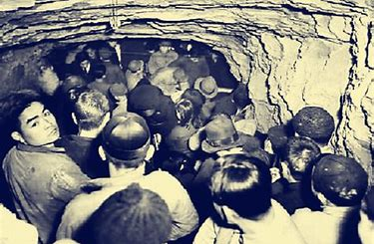
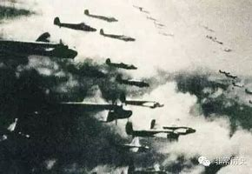
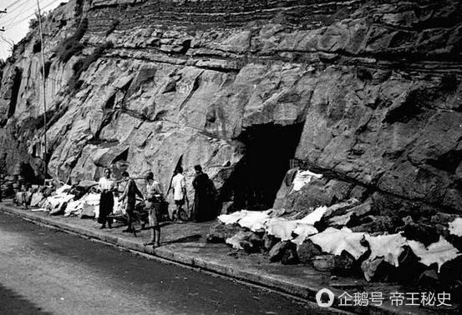
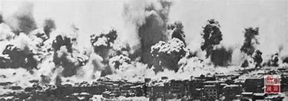
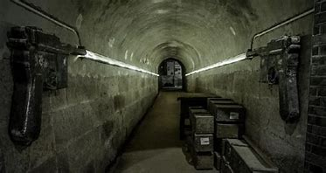
那些梦魇般的回忆

Slide 5
人民的努力——防空洞
1937年，重庆市防空避难设施54个，可容纳7208人，为重庆在册人口的1%。
1942年，重庆防空洞1603个，平均每平方公里就有178个防空洞，基本可以容纳全部市民。短短6年间，重庆防空洞数量增加了30倍，容量增加近60倍。
防空洞也为当时的民族工业提供庇护。重庆纺织厂、报社、电风扇厂等纷纷将工厂搬进了防空洞，尤其是大量的兵工厂，更是在防空洞中日以继夜地生产武器，为抗战前线提供支持。

Slide 6
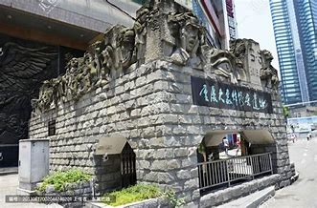
重庆大轰炸惨案遗址
“重庆大轰炸惨案遗址”位于重庆市渝中区磁器街，1987年7月6日，为纪念"七、七"事变50周年，"日本侵略者轰炸重庆纪事碑"落成仪式在此举行，并将该处列为重庆市文物保护单位。

Slide 7
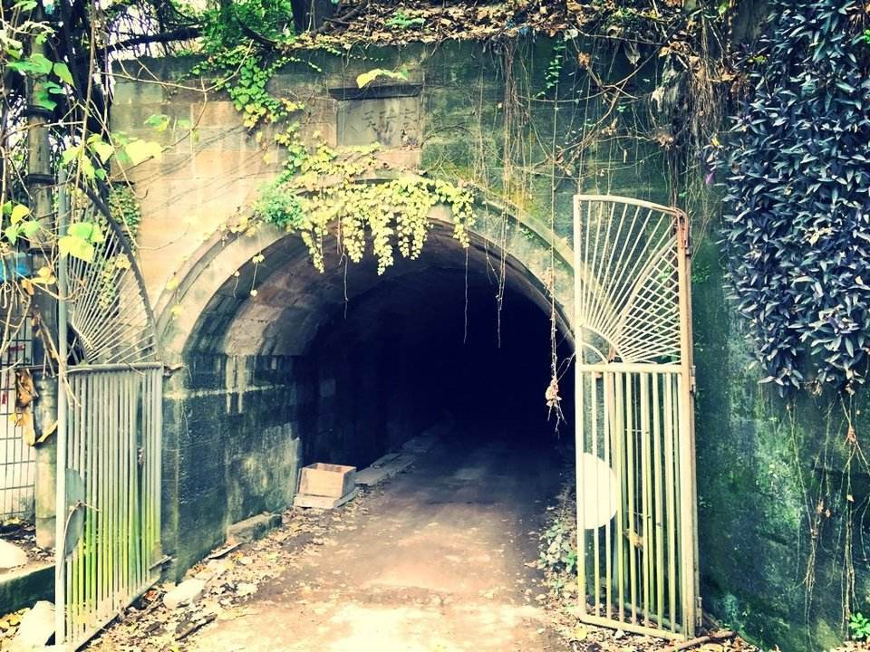
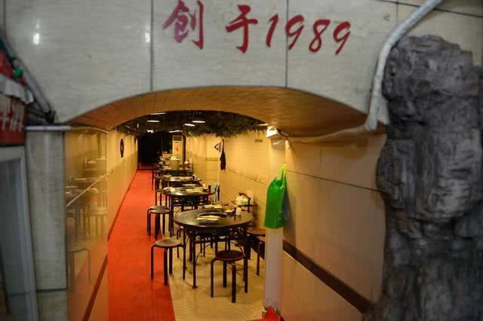
现今的防空洞
你以为的：
实际上更多的：

Slide 8
铭记历史，才能更好前进
尽管战争时期早已远去，但我们重庆人民从来不会忘记它。的确，现今防空洞已经失去了它的战时价值，但我们也不会让它如野草般被人遗忘。
我们将防空洞改成加油站、博物馆、交通隧道，尤其是《火锅英雄》中介绍的洞子火锅，更是吸引了无数人的目光。在大家的关注下，我们的历史得以铭记，防空洞本身也没有走向废弃。在一声声惊叹与佩服中，我们先辈的努力与牺牲，从来不曾被遗忘。

Slide 9
谢谢大家！

